Slide 1
3-24: Raba prostora in oskrba s pitno vodo – različni interesi deležnikov v prostoru /Bračič Železnik B., Torkar A., Banovec P., Cilenšek A., Čenčur Curk B.
POVZETKI / UGOTOVITVE:
Prodni vodonosniki so zaradi naravnih danosti in lege podvrženi najrazličnejšim interesom (urbanizem, promet, industrija, kmetijstvo, raba vode…).
Podzemna voda je nevidno bogastvo, občutljivo na posege in aktivnosti, ki se odvijajo na površju in na naravne spremembe (suše, poplave).
Prodni vodonosniki so rezervoarji podzemne vode in predstavljajo pomemben vir pitne vode
Podzemna voda je del vodnega kroga in vpliva na stanje površinskih voda oz. posegi in aktivnosti na površinskih vodah vplivajo na količino in kakovost podzemnih voda
Čemu dati prednost pri načrtovanju in rabi prostora na prodnem vodonosniku, ki je vir pitne vode? Kako doseči sodelovanje različnih deležnikov v prostoru?

Slide 2
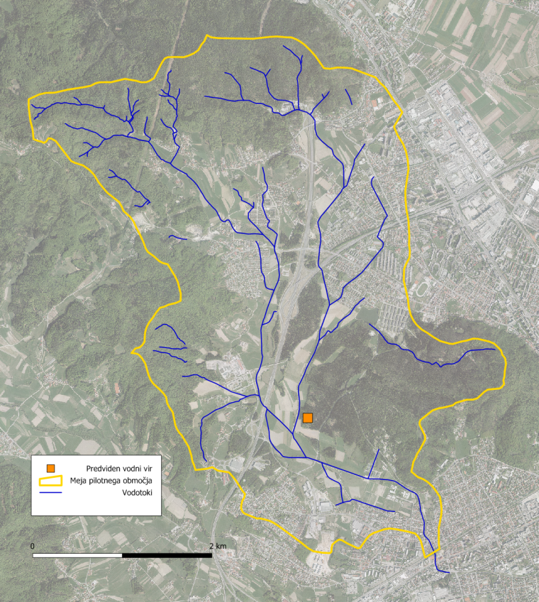
3-24: Raba prostora in oskrba s pitno vodo – različni interesi deležnikov v prostoru /Bračič Železnik B., Torkar A., Banovec P., Cilenšek A., Čenčur Curk B.
PROLINE-CE (program Srednja Evropa)
Glavni cilji projekta so:
zaščita virov pitne vode,
medsebojno povezovanje navzkrižnih interesov
rabe prostora, varstva pred poplavami in zaščite vodnih virov,
zmanjševanje vplivov poplav in suš na vire pitne vode,
prilagajanje podnebnim spremembam
Pilotno območje  Draveljska dolina:
Rezervni vir pitne vode (vodarna Koseze)
Poplavno območje in neurejeno odvajanje zalednih voda
Krajinski park Tivoli-Rožnik-Šišenski hrib
Kmetijstvo
Urbanizacija in avtocestni koridor
Cilj je med seboj povezati vse deležnike na širšem območju vodnega vira, medsebojno sodelovanje in povečana aktivnost deležnikov.

